Slide 1

AUTOMAÇÃO
NOVO FRONT-END DO PORTAL DE ESTÁGIOS - TESTES
TESTES PARA FRONT-END – PROPOSTA APLICADA AO NOVO APP DO PORTAL DE ESTÁGIOS

Slide 2
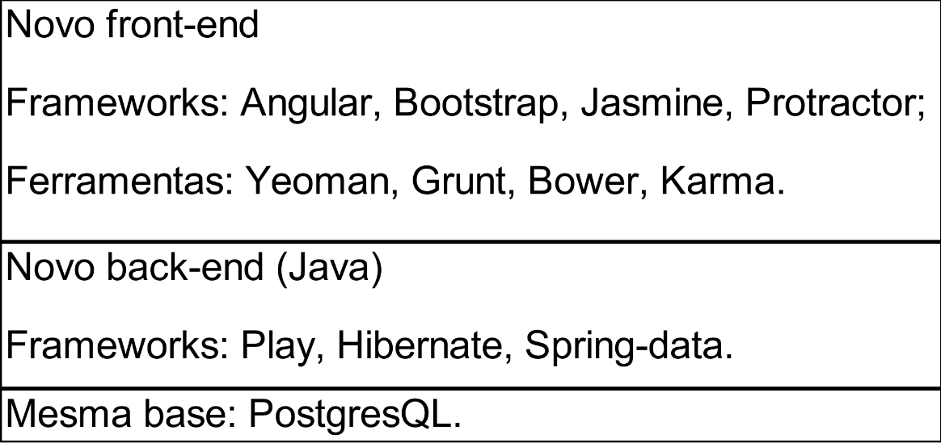
Nova Estrutura
Notes:
Smartphone: iPhone e Android são coisas diferentes

Slide 3
Ferramentas
Yeoman: Ferramenta utilizada para criação da aplicação de forma estruturada, já com as respectivas dependências. Bem como criação das controllers, views, diretivas, serviços e factories Angular, e também os testes;
Grunt: Gerenciador de tarefas;
Bower: Gerenciador de dependências;
Karma: Responsável por executar os testes de 'caixa branca' no APP.
Notes:
300 milhões de smartphones: Com um mercado tão grande as aplicações mobile devem ter uma atenção especial;
Crescente número de aplicações quebradas: Paralelamente cresce também o número de aplicações desarmonizadas, as quais não se utlizam de padronização em seu desenvolvimento, contendo erros e/ou falhas de navegação. Esta despadronização influencia diretamente na taxa de abandono dos aplicativos.

Slide 4
Frameworks
Angular, Bootstrap;
Jasmine: Framework de testes (equivalente ao Junit no back-end);
Protractor: Framework de testes baseado no Jasmine contendo funções específicas para o Angular. Foi utilizado para testes de 'caixa preta', sem acesso ao código, conhecidos também como testes de sistema ou testes funcionais.
Notes:
Fragmentação
O problema de fragmentação se resume basicamente a uma grande variedade de dispositivos utilizando uma única plataforma que pode ser customizada por várias fabricantes.
Problemas com a fragmentação
Erros: Dispositivos podem simplesmente ter erros, como problemas no driver bluetooth ou API GPS incorretamente implementada;
Falta de componentes: Dispositivos podem omitir hardware (como uma câmera) que os aplicativos esperam;
API's adicionais ou alteradas: Fabricantes podem adicionar ou alterar API's que não fazem parte do padrão Android.

Slide 5
Testes unitários e de integração
Grunt
Testes de integração
Testes unitários
Karma
Jasmine
Notes:
Fragmentação
O problema de fragmentação se resume basicamente a uma grande variedade de dispositivos utilizando uma única plataforma que pode ser customizada por várias fabricantes.
Problemas com a fragmentação
Erros: Dispositivos podem simplesmente ter erros, como problemas no driver bluetooth ou API GPS incorretamente implementada;
Falta de componentes: Dispositivos podem omitir hardware (como uma câmera) que os aplicativos esperam;
API's adicionais ou alteradas: Fabricantes podem adicionar ou alterar API's que não fazem parte do padrão Android.

Slide 6
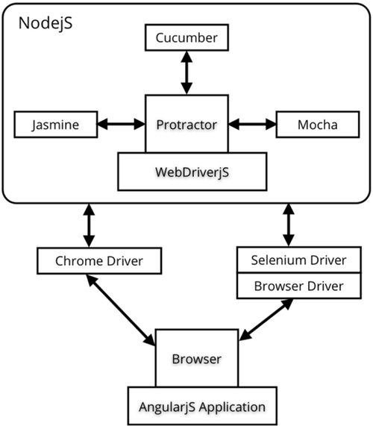
Testes de sistema
Notes:
Fragmentação
O problema de fragmentação se resume basicamente a uma grande variedade de dispositivos utilizando uma única plataforma que pode ser customizada por várias fabricantes.
Problemas com a fragmentação
Erros: Dispositivos podem simplesmente ter erros, como problemas no driver bluetooth ou API GPS incorretamente implementada;
Falta de componentes: Dispositivos podem omitir hardware (como uma câmera) que os aplicativos esperam;
API's adicionais ou alteradas: Fabricantes podem adicionar ou alterar API's que não fazem parte do padrão Android.

